Slide 1
Srednja strukovna škola bana Josipa Jelačića Sinj
NOVAC
Izradila: Vanessa Vojković, 1.b

Slide 2
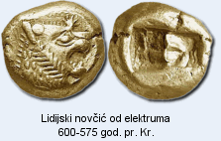
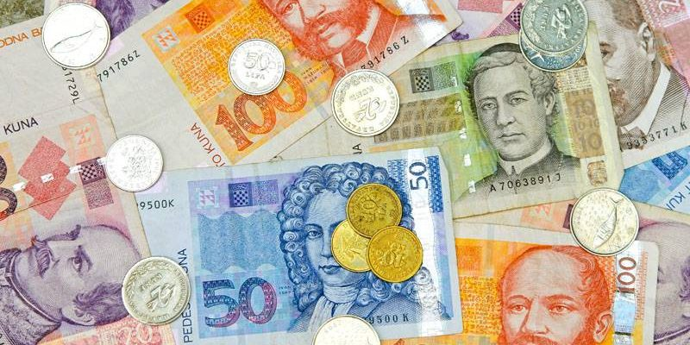
NOVAC KROZ POVIJES
NOVAC KROZ POVIJEST
Da li ste znali da latinski naziv za novac percunia /čitaj: perkunia/, dolazi od latinske riječi pecus što znači govedo

Slide 3
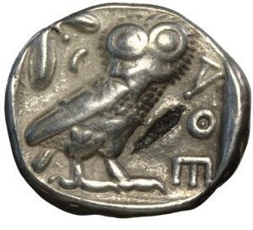
Plemeniti metali(4. tisućljeće pr. Kr.)
Plemeniti su metali zahvaljujući svojoj rijetkosti i drugim svojstvima (npr. zlato izgleda lijepo i sjajno, ne oksidira te je lako prepoznatljivo) služili kao sredstvo razmjene već u najranijim civilizacijama.
Stari Egipćani i Mezopotamci upotrebljavali su u trgovini zlatne i srebrne poluge standardiziranih masa.
Postoje teorije da su neki narodi rabili i druge vrijedne i atraktivne materijale kao sredstvo plaćanja – npr. žad u Kini.

Slide 4
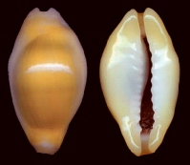
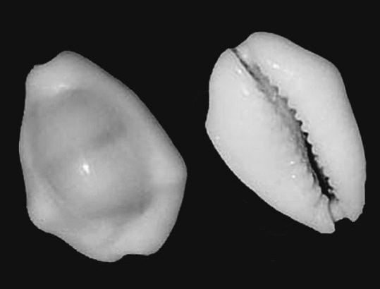
Puževe kućice(oko 1200. pr. Kr.)
Mnoge civilizacije diljem svijeta koristile su se puževim kućicama kao novčanim sredstvom.
Najčešće su to bile kućice morskih puževa iz porodice kauri, koje su izabrane zbog atraktivna izgleda, izdržljivosti i jer ih je jednostavno nositi.
O njihovoj popularnosti svjedoči činjenica da je u Kini znak za novac stilizirani prikaz puževe kućica.

Slide 5
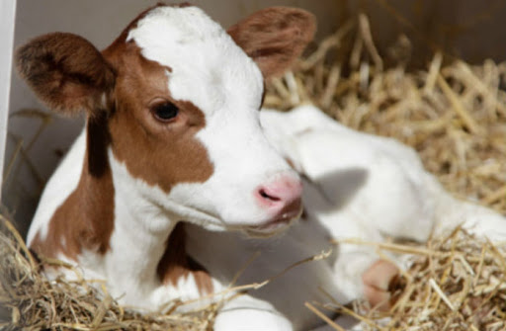
Stoka(oko 9000. pr. Kr.)
Ljudi su od pradavnih vremena razmjenjivali jednu vrstu robe za drugu.
Predmeti koji su služili u tu svrhu bili su hrana, oruđe i odjeća.
Nastala je potreba za sredstvom koje ima neku unutarnju vrijednost
Izgleda da je prvo takvo sredstvo bila stoka.
To se odrazilo na hrvatski jezik jer riječ blago označava i stoku i nešto vrijedno.

Slide 6
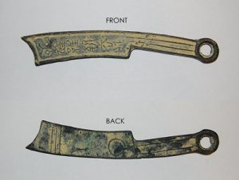
Novac u obliku alata(oko 1000. pr. Kr.)
U staroj Kini izumljen je neobičan tip novca.
Radilo se o bakrenim ili brončanim replikama alata kojima je pridana simbolična vrijednost.
Na alatima su upisivane riječi i brojke koje su označavale njihovu vrijednost ili komemorirale određeni događaj poput dolaska nove dinastije i sl.
Novost, koja je njime uvedena, bila je da je nosio oznaku državne vlasti te služio za potvrdu njena legitimiteta.

Slide 7
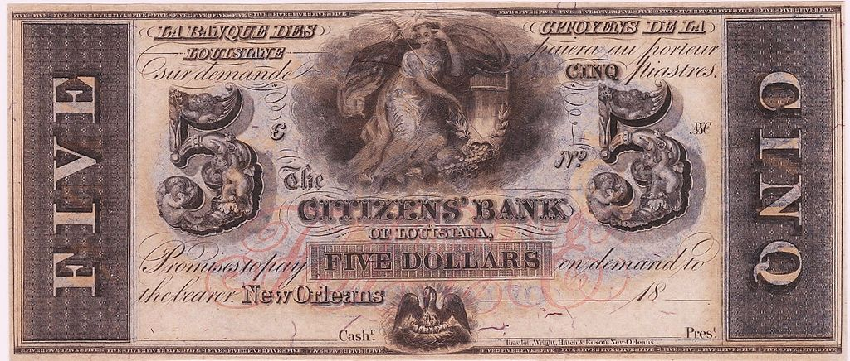
Novčanice(7. stoljeće)
Papirnati novac pojavio se u Kini gotovo 1000 godina prije nego u drugim zemljama.
U početku su se rabile samo za velike transakcije, ali u 13. stoljeće novčanice su u Kini postale glavno platno sredstvo.
Marko Polo je u svom putopisu izrazio čuđenje prema tome kako se kinesko stanovništvo odnosi prema tim papirima – „kao da su izrađeni iz čista srebra ili zlata.“
U Europi se prvi put javljaju tek u 17. stoljeću u Švedskoj, a izdavale su ih banke zauzvrat za zlato kao svojevrsno obećanje da će onome tko je položio zlato isplatiti određenu svotu.

Slide 8
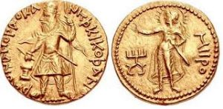
Kovanice(7. stoljeće pr. Kr.)
Prve su se kovanice najvjerojatnije pojavile na području Male Azije, tj. u tj. u kraljevini Lidiji
Izrađivane su ručno iz elektruma, prirodne legure srebra i zlata.
Na jednoj je strani kovanice bila otisnuta lavovska glava, možda znak vladarske časti.
Kovanice su se ubrzo proširile na grčke zemlje i zatim ostatak Sredozemlja, a u 4. stoljeću pr. Kr. izumili su ih Kinezi i Indijci bez utjecaja iz Male Azije.
Glavna prednost kovanica je trajnost materijala (za razliku od npr. stoke) i gotovo jednaka veličina primjeraka.

Slide 9
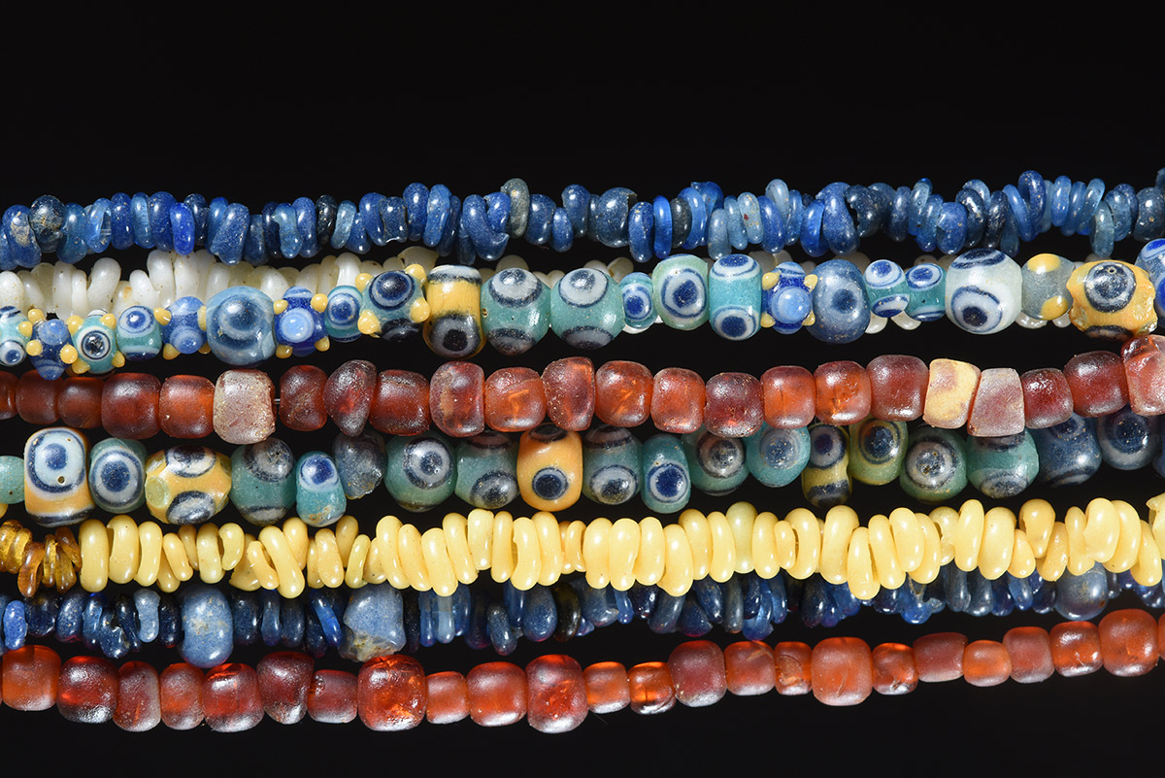
Staklene perle(15. stoljeće)
Tijekom Velikih geografskih otkrića europski su istraživači rabili staklene perle kao svojevrsnu univerzalnu valutu u trgovini s domorodcima Afrike i Amerike.
Perle se u Europi moglo proizvesti relativno jeftino, ali su u Africi i Americi tehnike obrade stakla bile vrlo primitivne ili nisu postojale, pa su perle smatrane nečim neobičnim i posebno vrijednim.

Slide 10
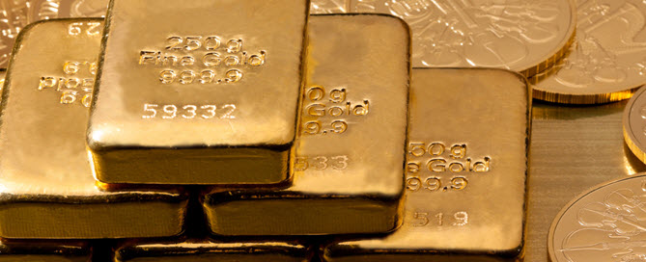
Zlatni standard(1821.)
Prva banka koja je uvela zlatni standard bila je Bank of England.
Ona je time dala obećanje da će za sav novac koji izda, isplatiti njegovu vrijednost u zlatu.
Zlatni je standard pomogao stabilizirati cijene, ali je imao određena ograničenja.
Rastom stanovništva i gospodarstva došlo je do pada vrijednosti novca, što je predstavljalo veliku poteškoću u doba krize.
Konačan udarac zlatnom standardu zadala je potreba za novcem u Prvome svjetskom ratu .

Slide 11
Kreditne kartice(1946.)
Prve kreditne kartice uveo je njujorški bankar John Biggins.
Njegove su se kartice zvale Charg-It (engl. Naplati to) te ih se moglo upotrijebiti u lokalnim dućanima.
Prvu kreditnu karticu opće namjene uveo je Diners Club 1950. godine.
Najveća novina te kartice bila je mogućnost plaćanja u hotelima i restoranima.
Danas se godišnje putem kreditnih kartica obavljaju transakcije vrijedne više od 70 milijardi američkih dolara.

Slide 12
Bitcoin(2009.)
Bitcoin je vrsta novca za digitalno doba, odnosno virtualni novac stvoren kako bi se izbjegli posrednici poput banaka i PayPala te na taj način eliminirali troškovi transakcije.
Koncept digitalnog novca formulirali su gotovo istovremeno (1998.) Wei Dai i Nick Szabo, nazvavši ga b-novac odnosno Bit-Zlato.
Njihov je koncept 2008. razradila osoba pseudonima Sotoshi Nakamoto, opisavši u detalje funkcioniranje takvog sustava.
Iduće godine uvedena je Bitcoin mreža koja postaje sve prihvaćeniji medij internetske kupovine.

Slide 13
HRVATSKA KUNA
HRVATSKA KUNA
Hrvatska kuna je službena valuta Republike Hrvatske od 30. svibnja 1994. U uporabi je zamijenila dotadašnji hrvatski dinar.
Naziv kuna za trajnu hrvatsku valutu odabran je zbog značajne uloge kunina krzna u hrvatskoj monetarnoj i fiskalnoj povijesti.
naziva novčane jedinice Republike Hrvatske počinje s krznom kune kao sredstvom naturalnog plaćanja, zatim kuna postaje obračunska novčana jedinica i, napokon, novac u modernom smislu.

Slide 14
HRVATSKE NOVČANICE
Novčanice se izdaju u denominacijama od 5, 10, 20, 50, 100, 200, 500 i 1000 kn.
Tijekom izdavanja bilo je manjih promjena u izgledu pojedinih novčanica.
Novčanice od 5 kuna su i dalje zakonsko sredstvo plaćanja, ali se više ne puštaju u optjecaj.

Slide 15
IZGLED | IZNOS | VELIČINA | BOJA | OPIS
 | 5 kuna | 122 x 61mm | zelena | lice: portreti Frana Krste Frankopana i Petra Zrinskog. naličje: tvrđava Staroga grada u Varaždinu, tlocrt Staroga grada.
 | 10 kuna | 126 x 63mm | siva | lice: portret Jurja Dobrile. naličje: Arena u Puli, tlocrt gradića Motovuna u Istri.
 | 20 kuna | 130 x 65mm | crvena | lice: portret Josipa Jelačića naličje: dvorac grofa Eltza u Vukovaru, motiv Vučedolske golubice
 | 50 kuna | 134 x 67mm | plava | lice: portret Ivana Gundulića naličje: starogradska jezgra Dubrovnika, pročelje Kneževa dvora
 | 100 kuna | 138 x 69 mm | crvenkastosmeđa | lice: portret Ivana Mažuranića, fragment Bašćanske ploče naličje: katedrala sv. Vida u Rijeci, tlocrt katedrale sv. Vida
 | 200 kuna | 142 x 71mm | smeđa | lice: portret Stjepana Radića naličje: zgrada glavnog zapovjedništva u Osijeku, tlocrt stare tvrđe u Osijeku.
 | 500 kuna | 146 x 73 mm | maslinastozelena | lice: portret Marka Marulića naličje: Dioklecijanova palača u Splitu, lik hrvatskog vladara iz XI. stoljeća
 | 1000 kuna | 150 x 75 mm | plavkastosiva | lice: portret Ante Starčevića naličje: spomenik prvom hrvatskom kralju Tomislavu, pročelje katedrale u Zagrebu.

Slide 16
HRVATSKE KOVANICE
Kovanice se izdaju u sljedećim denominacijama: 1, 2, 5, 10, 20, 50 lipa. One na licu imaju oznaku denominacije superponiranu na lišće lipe, natpis "Republika Hrvatska", državni grb i dekoracija. Na naličju se nalaze crteži biljki i godina izdavanja.
1, 2 i 5 kuna; na licu imaju oznaku denominacije superponiranu na lik kune, natpis "Republika Hrvatska", državni grb i dekoraciju. Na naličju se nalaze crteži životinja i godina izdavanja.
25 kuna; na licu imaju oznaku denominacije, natpis "Republika Hrvatska", državni grb i dekoracije. Na naličju se nalazi prigodni motiv.

Slide 17
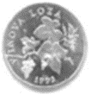
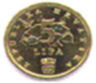
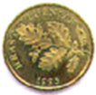
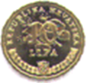
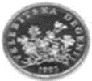
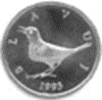
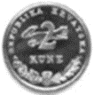
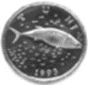
IZGLED | IZNOS | PROMJER | MASA | NALIČJE
 | 1 lipa | 17 mm | 0,7 g | kukuruz
 | 2 lipe | 19 mm | 0,92 g | vinova loza
 | 5 lipa | 18 mm | 2,5 g | hrast lužnjak
 | 10 lipa | 20 mm | 3,25 g | duhan
 | 20 lipa | 18,5 mm | 2,9 g | maslina
 | 50 lipa | 20,5 mm | 3,65 g | velebitska degenija
 | 1 kuna | 22,5 mm | 5 g | slavuj
 | 2 kune | 24,5 mm | 6,2 g | tunj
 | 5 kuna | 26,5 mm | 7,45 g | mrki medvjed
 | 25 kuna | 32 mm | 12,75 g | razno

Slide 18
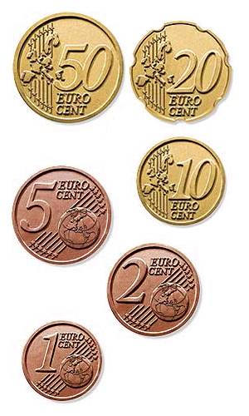
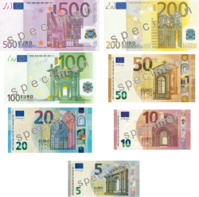
EURI
EURI
je valuta Austrije, Belgije, Estonije, Finske, Francuske, Grčke, Holandije, Irske, Italije, Kipra, Luksemburga, Malte, Njemačke, Portugala, Slovačke, Slovenije i Španije.
Šesnaest od dvadeset i osam država koje čine Evropsku Uniju (i četiri države izvan EU, kao što su Crna Gora i Kosovo), koje čine ekonomsku i novčanu uniju (EMU).
Osim gore navedenih država euro se kuje i u Vatikanu, San Marinu i Monaku, ali novčiće tih zemalja je gotovo nemoguće naći u opticaju jer se prodaju samo u specijaliziranim trgovinama.

Slide 19
X
EURO(NOVČANICE)
Na prednjoj strani novčanica nalaze se kapije koje predstavljaju otvorenost i gostoprimstvo zemalja članica EU, dok se na poleđini nalaze mostovi koji simboliziraju zajedništvo i međusobnu saradnju zemalja.
Jedina razlika na banknotama je početno slovo u serijskom broju po kome se može poznato iz koje zemlje dolazi euro novčanica.
Neka su slova već rezervirana za zemlje koje će u narednih nekoliko godina uvesti euro kao valutu.
Z Belgija,W Danska (rezervirano),X Njemačka, U Francuska, T Irska, S Italija, R Luksemburg, P Holandija,N Austrija,M Portugal
H Slovenija,L Finska,K Švedska (rezervirano),J Velika Britanija (rezervirano),Y Grčka, V Španija.

Slide 20
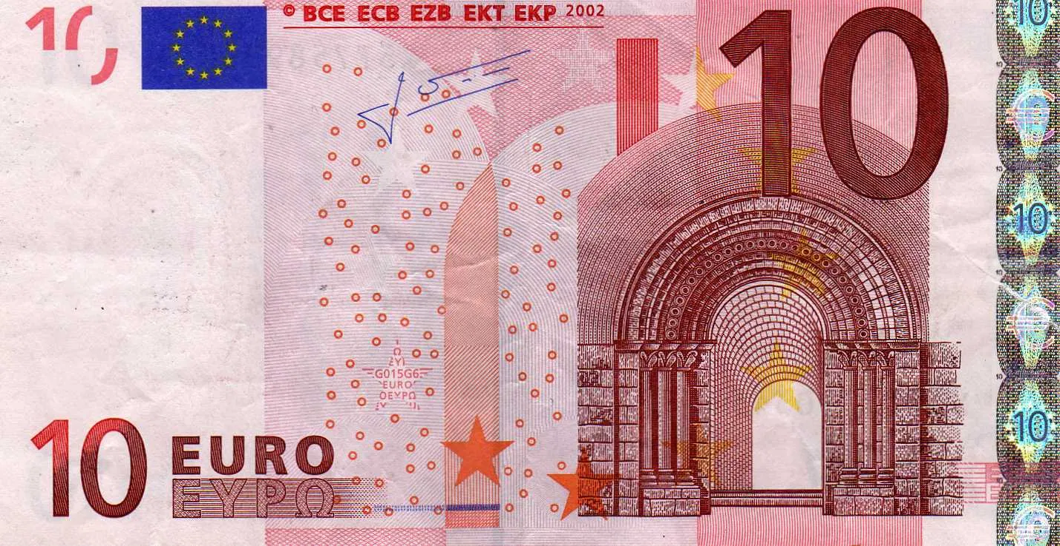
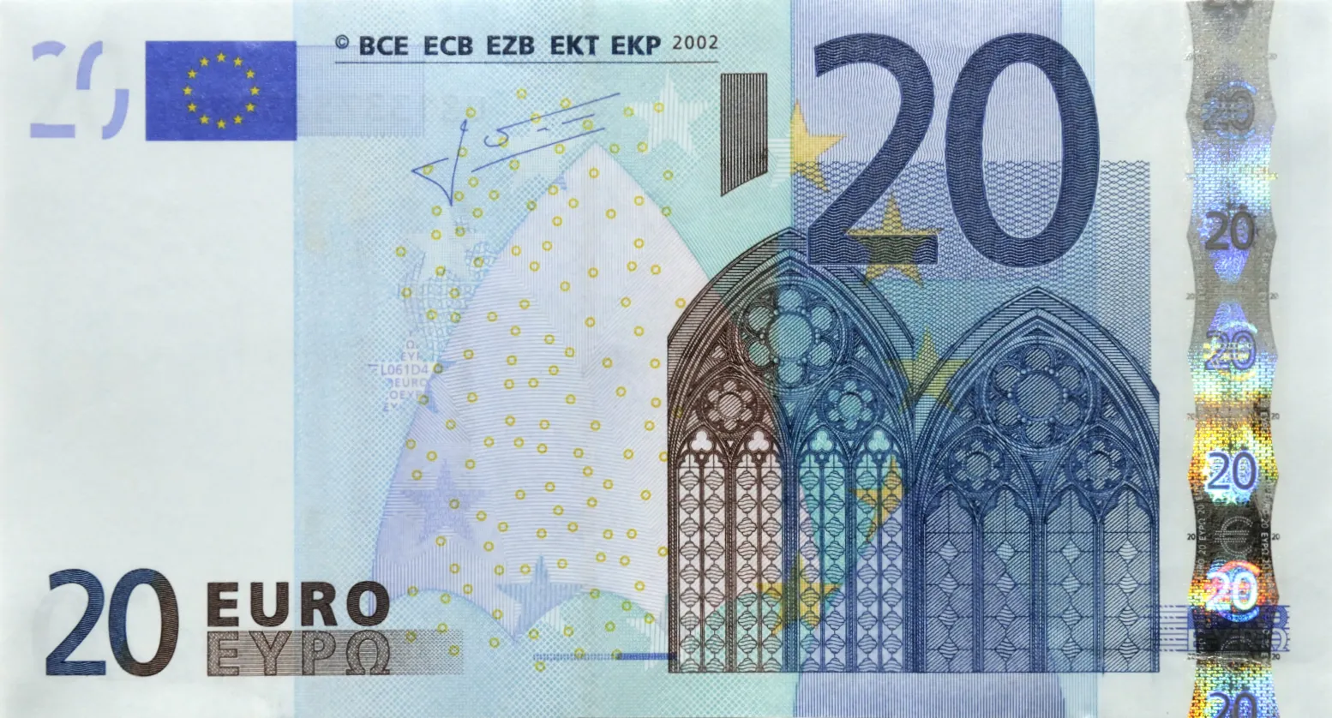
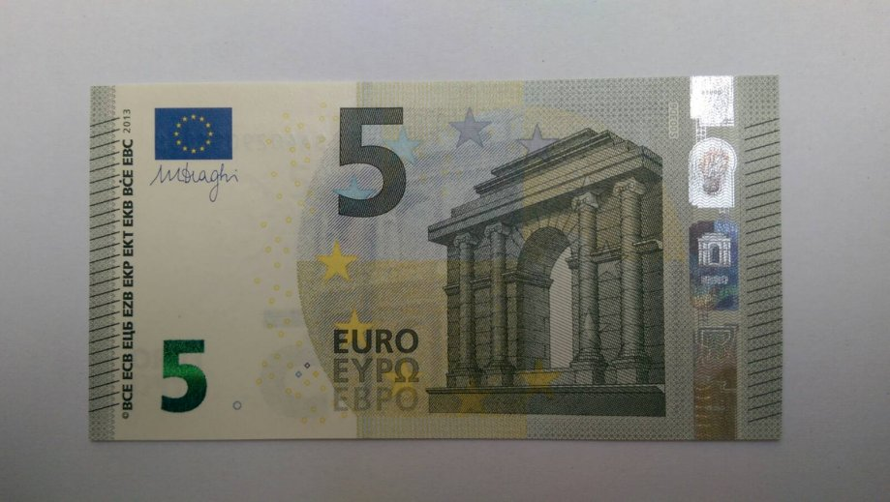
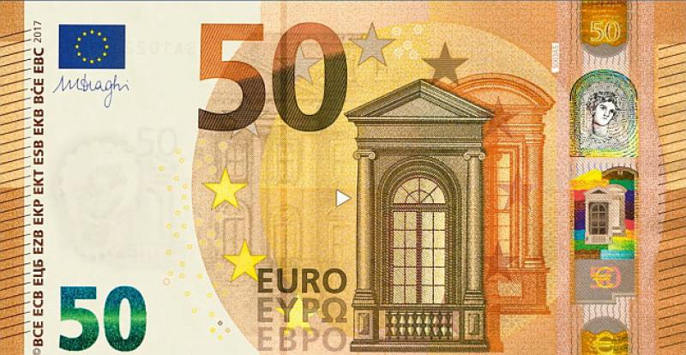
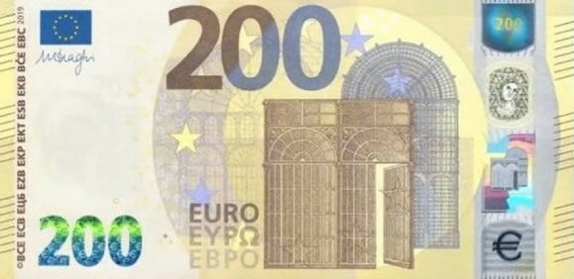
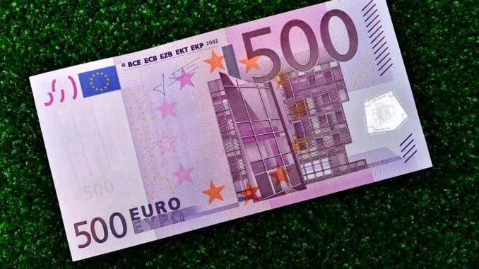
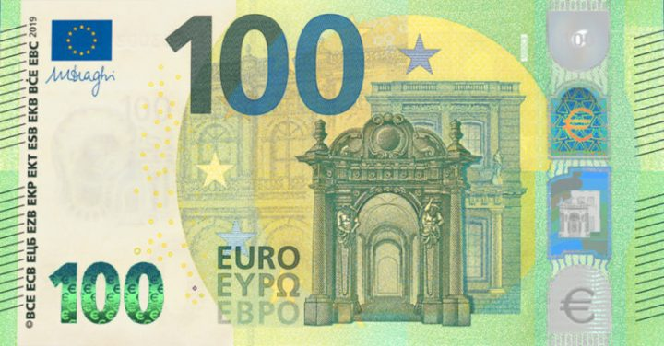
5 eura
10 eura
20 eura
50 eura
200 eura
100 eura
500 eura

Slide 21
EURO(KOVANICE)
Euro kovanice su sa lica iste za sve države, dok su naličija različita od države do države.
Sve države u EU nemaju sve kovanice. Tako npr. Finska nema novčiće od 1 i 2 centa.
Novčić od 2 € se u nekim zemljama s vremena na vrijeme kuje sa promijenjenom pozadinom. Tako je npr. Austrija , Španija, Njemačka, Slovenija i Grčka izdaju 2 € sa promijenjenom pozadinom.

Slide 22
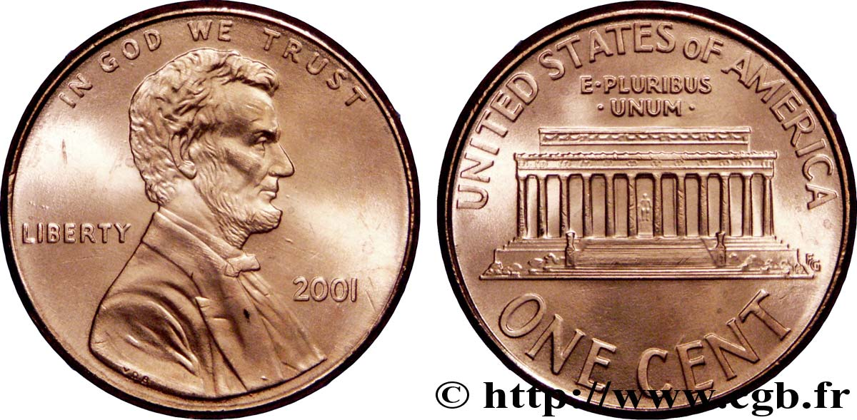
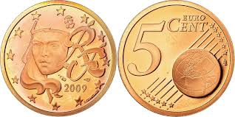
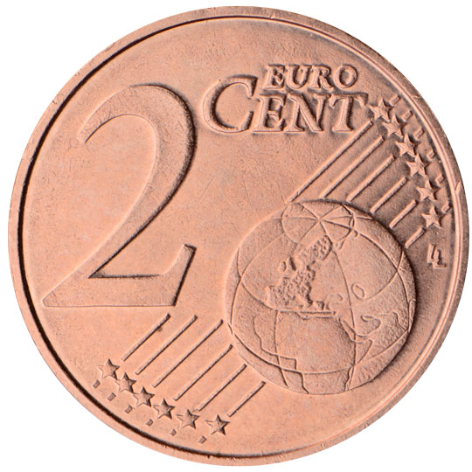
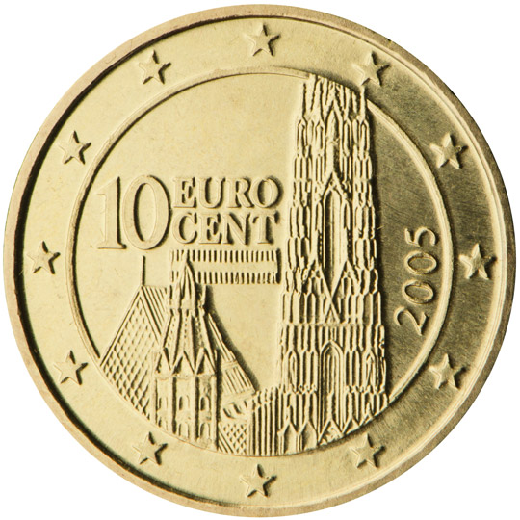
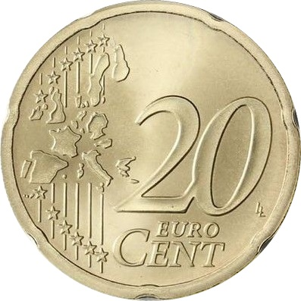
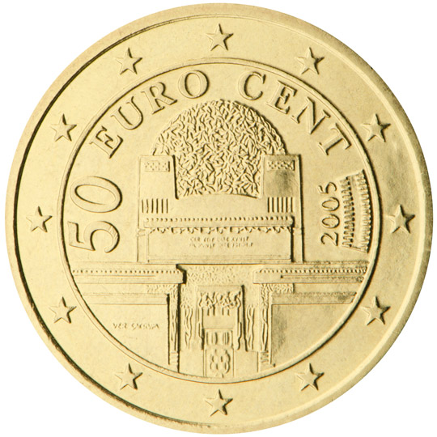
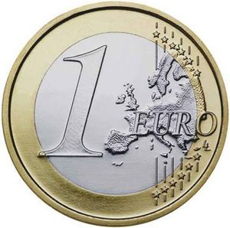
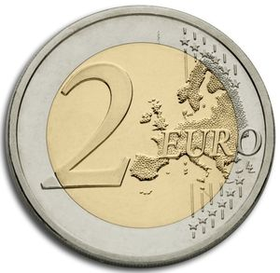
Kovanice postoje u sljedećim apoenima:
1cent
5 centi
2 centa
10 centi
2 eura
20 centi
50 centi
1 euro

Slide 23
HVALA NA PAŽNJI!!!!
Preuzeto:
https://bs.wikipedia.org/wiki/euro
https://hr.wikipedia.org/wiki/hrvatska_kuna
https://povijest.hr/drustvo/politika/novac-kroz-povijest/

